Slide 1
Город герой-Киев
Выполнили ученицы 4 «В» класса
МОБУ СОШ №9
Анна Геман, Ксения Апацанова,
Юлия Коршенкова, Оксана Джантемирова

Slide 2
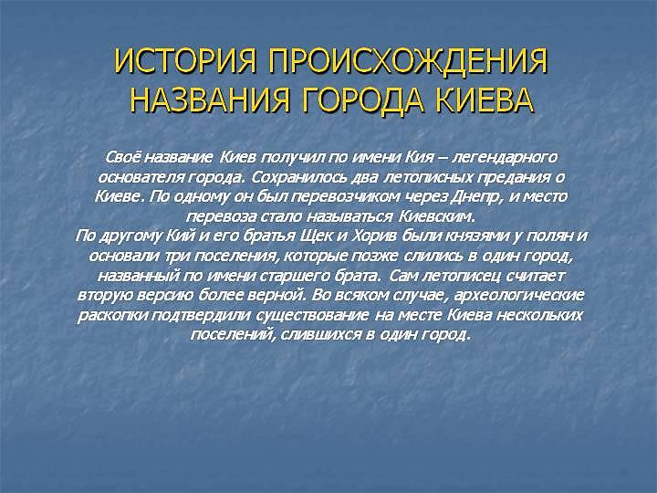

Slide 3
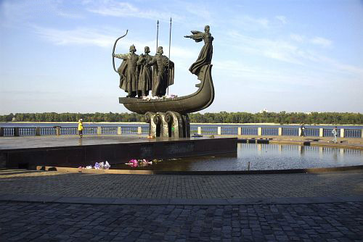
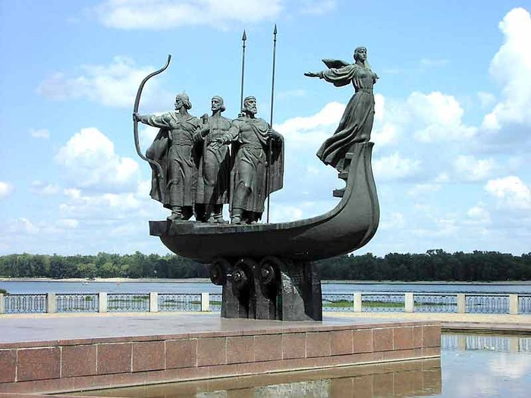
На картинках изображен памятник основателям города

Slide 4
Киев во времена Второй Мировой войны
1941-1945

Slide 5
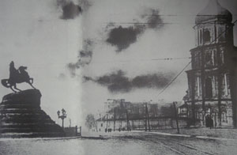
Пылает Киев от фашистских захватчиков

Slide 6
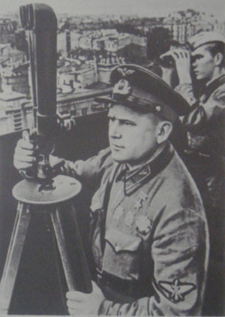
Киев готовился к обороне… Каждая улица, каждая площадь превращалась в крепость

Slide 7
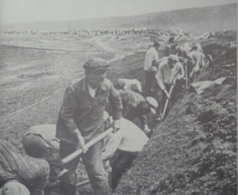
На подступах к Киеву сооружались оборонительные рубежи, рылись противотанковые рвы

Slide 8
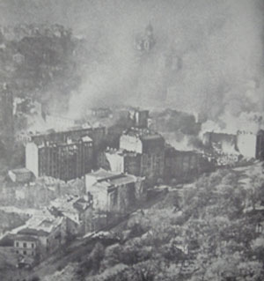
Фашистские стервятники под покровом ночи обрушивали на Киев тысячи бомб

Slide 9
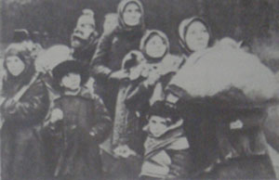
Старики и дети покидали Киев

Slide 10
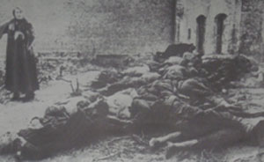
Гитлеровцы погубили до 200 тысяч людей

Slide 11
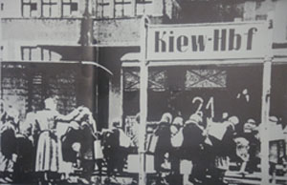
Ежедневно фашисты насильно увозили в рабство детей

Slide 12
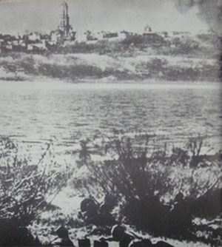
Пехотные подразделения вплотную подошли к Днепру

Slide 13
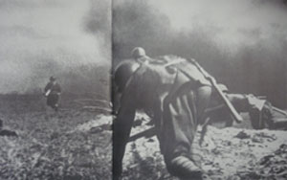
В бою за освобождение
Киева

Slide 14
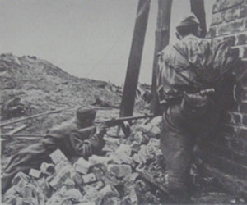
Жестокие бои шли за каждый дом, за каждую улицу

Slide 15
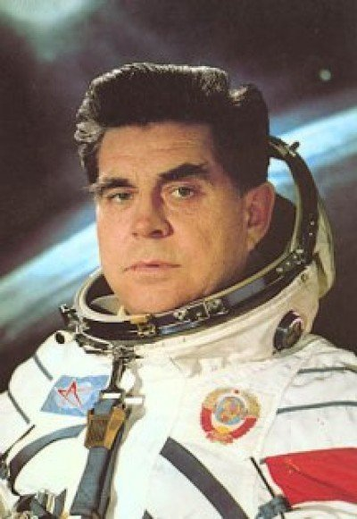
Космонавт – Георгий Береговой

Slide 16
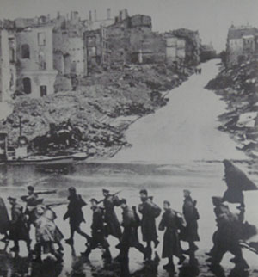
6 ноября 1943 года город был освобожден от фашистских захватчиков

Slide 17
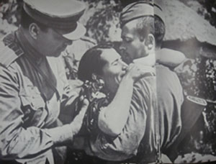
Женщина, обнявшая героя-освободителя

Slide 18
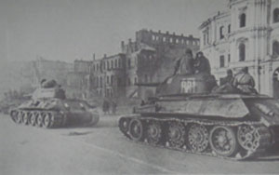
Танки уходили на Запад, преследуя отступающего противника

Slide 19
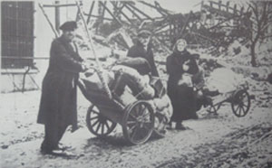
Жители возвращались в Киев

Slide 20
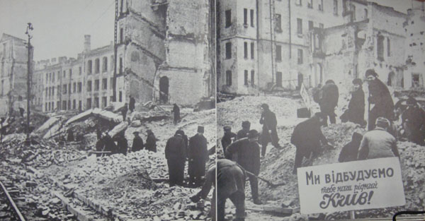
Мы отстроим тебя наш
Родной Киев

Slide 21
Война закончилась…
Все было разрушено…
100 тысяч киевлян оккупанты угнали в фашистскую Германию.
Из почти миллионного населения Киева в городе осталось около 180 000 человек. Но киевляне отстояли свой город!!!

Slide 22
Спасибо за внимание!!!
Работа выполнена ученицами 4 «В» класса
Геман Анной и
Анисией Чернобаевой

